Slide 1
Reinforcement Learning for BESS
4 June 2025
Part of the Scada Automation AI Initiative

Slide 3
วัตถุประสงค์
โค้ดนี้เป็นการสร้างโมเดล Q-learning สำหรับควบคุมแบตเตอรี่ (Battery Energy Storage System - BESS) โดยมีวัตถุประสงค์เพื่อ:
1 ลดภาระโหลดจากกริด (Peak Shaving)
2 ลดค่าไฟฟ้า โดยเลือกเวลาในการชาร์จและปล่อยพลังงานจากแบตเตอรี่อย่างเหมาะสม แบ่งเป็น ชาร์จ, ดีสชาร์จ และ ไม่ทำอะไร

Slide 4
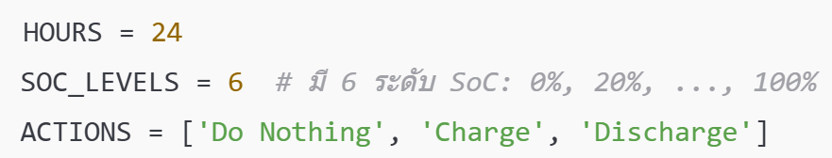
⚙️ ส่วนที่ 1: การตั้งค่าระบบ (Settings)
HOURS = 24: จำลอง 24 ชั่วโมง
SOC_LEVELS = 6: แบ่งสถานะแบตเตอรี่เป็น 6 ระดับ
ACTIONS: กำหนด 3 การกระทำที่เป็นไปได้ในแต่ละชั่วโมง

Slide 5
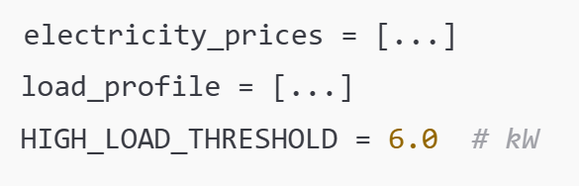
📋 ส่วนที่ 2: ข้อมูลต้นทาง
electricity_prices: ราคาค่าไฟต่อชั่วโมงแบบ TOU (Time of Use)
load_profile: กำลังไฟที่ใช้ของผู้ใช้ต่อชั่วโมง
HIGH_LOAD_THRESHOLD: ตั้งเป้าว่าไม่ควรให้โหลดเกิน 6 kW

Slide 6
🧠ส่วนที่ 3: Q-learning
🎯 เป้าหมาย:
เพื่อให้แบตเตอรี่เรียนรู้ว่า:
ชาร์จตอนไหนคุ้ม
ปล่อยพลังงานตอนไหนช่วยลดพีค
หลีกเลี่ยงพฤติกรรมสิ้นเปลืองหรืออันตราย (เช่น discharge ตอนแบตหมด)

Slide 7
💡 หลักการคำนวณรางวัลในโค้ด
รางวัลรวม =(- ค่าพลังงานที่ดึงจากกริด)
ได้โบนัสหากลดโหลดพีคได้
ค่าปรับ (penalty) ถ้าทำผิด เช่น charge ตอนแพง

Slide 8
🧮 รายละเอียดที่ระบบให้รางวัล (และลงโทษ)
✅ กรณีที่ได้รางวัล (positive reward)
ปล่อยพลังงานช่วงราคาสูง → ลดค่าไฟ
ปล่อยพลังงานช่วงโหลดสูง → ลด peak load
ชาร์จช่วงราคาต่ำ (เช่นตอนกลางคืน)
ปล่อยพลังงานช่วง 14:00-17:00 → มีโบนัสเพิ่มเติม (high penalty time if load exceeds)

Slide 9

action คือการกระทำของระบบในช่วงเวลานั้น (0 = do nothing, 1 = charge, 2 = discharge)
hour คือชั่วโมงของวัน (ใช้เพื่อดูราคาค่าไฟและโหลด)
soc คือระดับพลังงานของแบตเตอรี่ในหน่วยระดับ เช่น 0 %, 20%,… 100% เต็ม

Slide 10
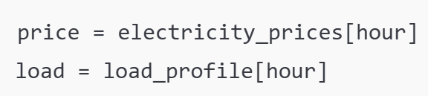

ดึงราคาค่าไฟ (price) และ โหลดไฟฟ้า (load) สำหรับชั่วโมงนั้น
ค่าเริ่มต้นของรางวัล

Slide 11
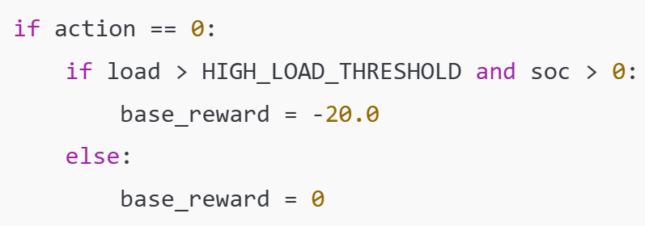
💤 กรณีที่ 1: action == 0 (ไม่ทำอะไร)
ถ้าโหลดสูงเกิน (กำลังเกินจากกริด) แต่มีแบตให้ใช้ แต่ action == 0 → ลงโทษ -20 เพราะคุณควรปล่อยแบตออกมาช่วย
ถ้าโหลดไม่สูง หรือไม่มีพลังในแบต → รางวัลเป็น 0 (กลางๆ ไม่ดีไม่แย่)

Slide 12
🔋 กรณีที่ 2: action == 1 (ชาร์จแบตเตอรี่)
ถ้า SOC ยังไม่เต็ม → ชาร์จได้
ลงโทษตาม -price (ค่าไฟ) → เพื่อสอนว่าอย่าชาร์จตอนราคาแพง
ถ้าโหลดเกินหรือค่าไฟ = 4.00 (แพงที่สุด) → ลงโทษเพิ่มอีก -100 จุด
ถ้า SOC เต็มอยู่แล้วยังพยายามชาร์จ → ลงโทษ -10 (เป็น action ที่ไม่ควรทำ)

Slide 13
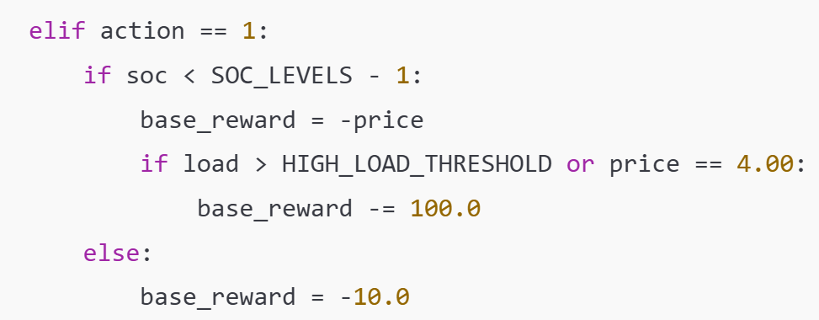

Slide 14
⚡ กรณีที่ 3: action == 2 (จ่ายไฟจากแบตเตอรี่)
ถ้าแบตไม่ว่าง → ให้รางวัล = price (ยิ่งใช้แบตตอนราคาแพงยิ่งดี)
ถ้าโหลดเกิน → เพิ่มรางวัล +15 (ช่วยลดโหลด)
ถ้าราคาแพงที่สุด (4.00) → บวกเพิ่มอีก +2
ถ้าแบตว่างแล้วยังพยายามจ่ายไฟ → ลงโทษ -10 (invalid action)

Slide 15
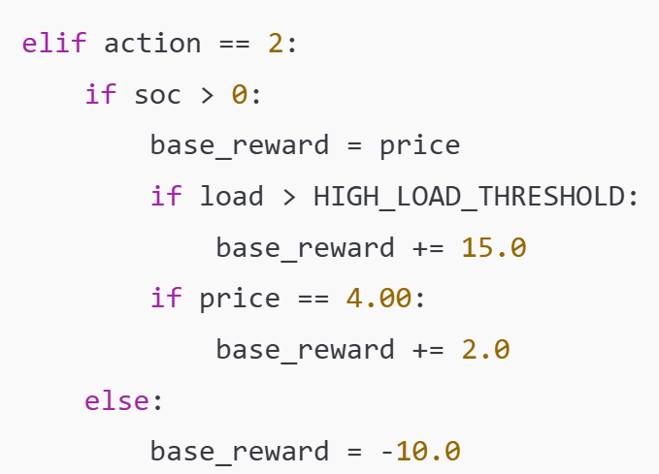

Slide 16
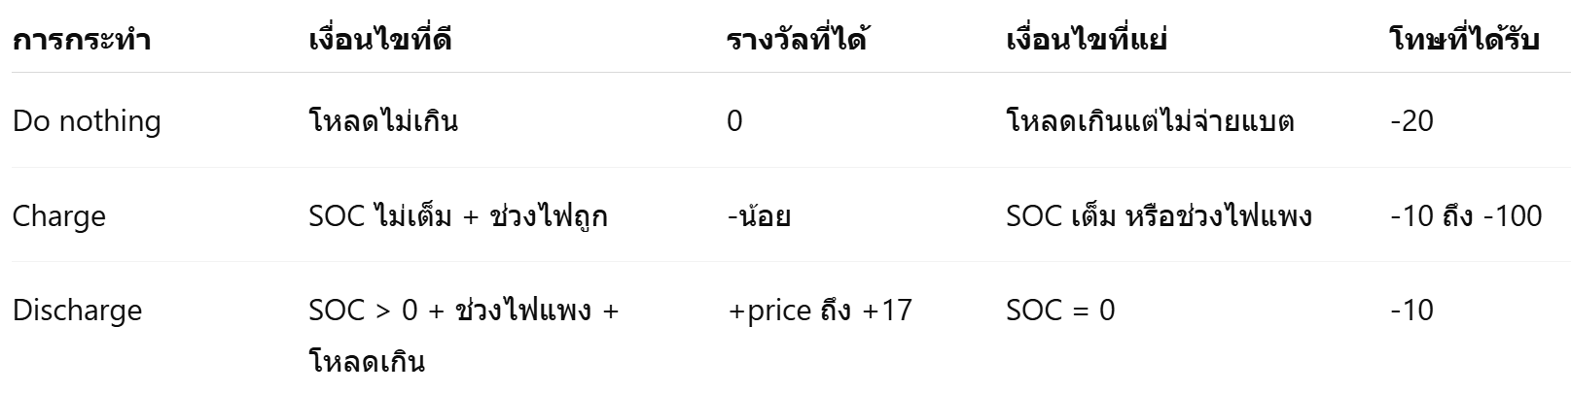
✅ สรุปแนวคิดของโค้ด

Slide 17
🔄 ลูปการฝึก (Training Loop)
สุ่ม SoC เริ่มต้น
ฝึกให้ Q-table ค่อยๆ ดีขึ้น
ลดค่า epsilon ทีละน้อยเพื่อเปลี่ยนจาก exploration → exploitation
วนซ้ำฝึกรอบละ 1 วัน (episode = 1 วันมีหลายชั่วโมง)

Slide 18
🔁 เริ่มต้นแต่ละ episode
ปรับ ε (epsilon) สำหรับการ explore/exploit
เริ่มต้น ε สูง (สุ่มเยอะ) แล้วค่อยๆ ลดลง (มั่นใจมากขึ้นใน Q-table)

Slide 19
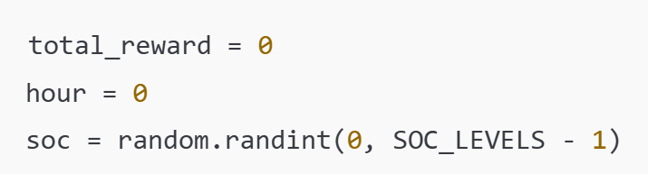
เริ่มต้นที่ชั่วโมง 0
สุ่มระดับพลังงานแบต (SOC) เริ่มต้นในแต่ละรอบ เพื่อให้ระบบเรียนรู้จากสถานการณ์ต่างๆ

Slide 20

🔄 วนลูปแต่ละชั่วโมงในวันนั้น

Slide 21
✅ เลือก action จากนโยบาย Q-table + exploration

Slide 22
🎁 คำนวณรางวัลเบื้องต้น
เรียกฟังก์ชัน get_reward() ที่ให้มาก่อนหน้านี้ เพื่อคำนวณรางวัลตามกติกา SOC, ราคาไฟ, โหลด ฯลฯ

Slide 23
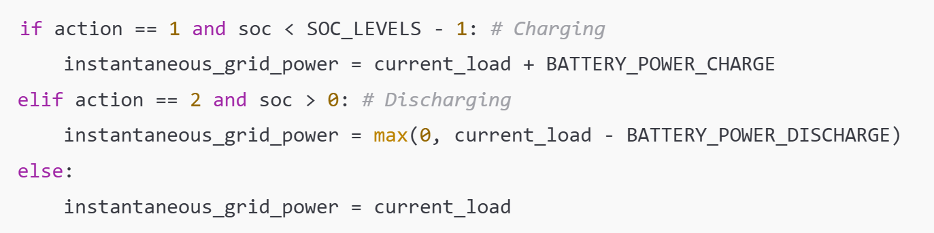
⚠ คำนวณ กำลังที่ต้องการจาก grid
ถ้าชาร์จ → กำลังที่ต้องการจากกริด = โหลด + พลังชาร์จที่แบตต้องการ
ถ้าจ่ายไฟจากแบต →กำลังที่ต้องการกริด = โหลด - พลังที่แบตจ่าย (แต่ไม่น้อยกว่า 0)

Slide 24
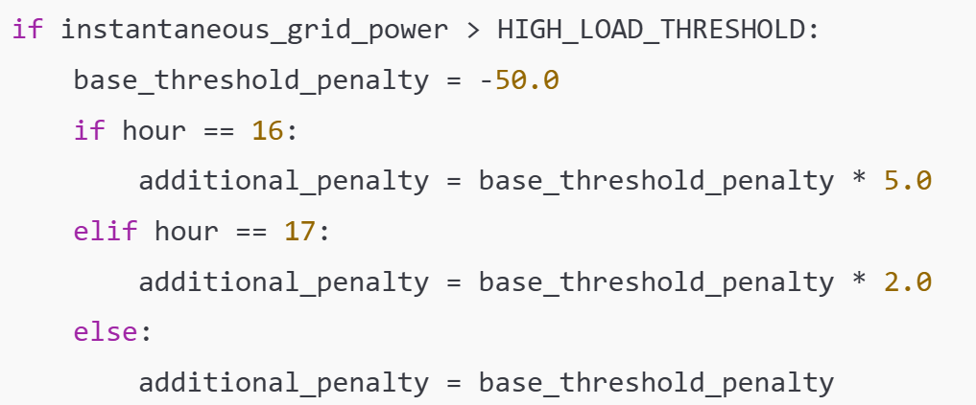
💣 เพิ่มโทษหากโหลดเกิน
ถ้ากำลังที่ต้องการจากกริดมากเกินกว่า HIGH_LOAD_THRESHOLD → ลงโทษเพิ่ม
ช่วง 16:00 น. โทษ x5, 17:00 น. โทษ x2 (ช่วง peak สำคัญ)

Slide 25

✍️ รวมรางวัล

Slide 26
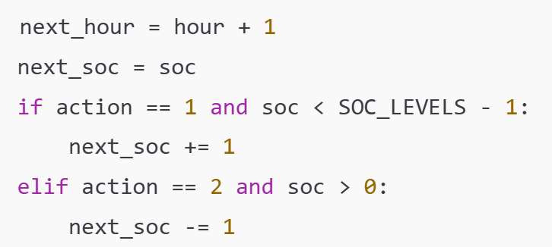
🔄 อัปเดตสถานะถัดไป (hour และ soc)
ถ้าชาร์จ → SOC เพิ่ม
ถ้าจ่ายไฟ → SOC ลด
ถ้าไม่ทำอะไร → SOC เท่าเดิม

Slide 27
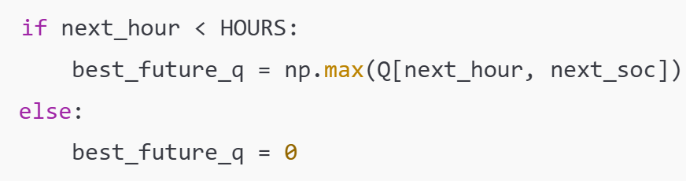
📘 อัปเดตค่า Q-table (Bellman update)
หาค่า Q สูงสุดในสถานะถัดไป (hour+1, soc ใหม่)

Slide 28
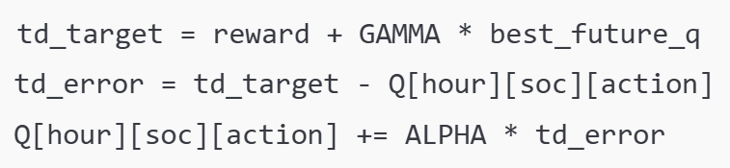
คำนวณค่า TD Target (รางวัล + ความคาดหวังอนาคต)
ปรับค่า Q ด้วยอัตราการเรียนรู้ ALPHA

Slide 29
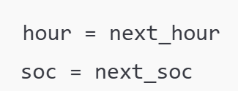
⏩ ไปยังชั่วโมงถัดไป

Slide 30

📊 สรุปรางวัลแต่ละรอบ

Slide 31
🖨 แสดงผลทุก 10,000 รอบ

Slide 32
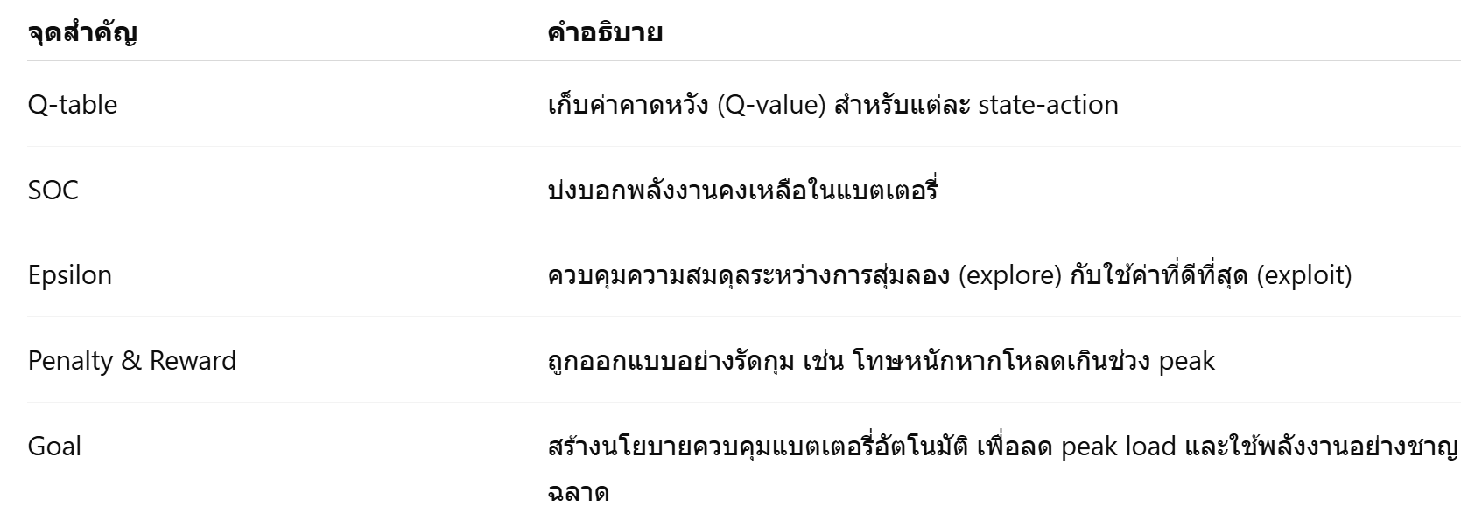
🧠 สรุปใจความสำคัญ

Slide 33
📚 ส่วนที่ 4: สร้าง Policy และจำลองวันจริง
โค้ดส่วนนี้ทำหน้าที่ สรุปนโยบายการตัดสินใจ จากผลลัพธ์ของการเรียนรู้ด้วย Q-learning ซึ่งก็คือการ “ดึงคำแนะนำที่ดีที่สุด” ออกมาจาก Q-table
Q-table คือ ตารางที่บันทึกว่า "ในสถานการณ์นี้ ควรทำอะไรดี" จากประสบการณ์ที่เรียนรู้มา เช่น ชั่วโมงที่ 16 และ แบตมีอยู่ครึ่งหนึ่ง จะชาร์จดีไหม ปล่อยดีไหม หรือไม่ทำอะไรเลย?

Slide 34
ดังนั้น การ “สร้างนโยบาย (Policy Extraction)" ก็คือ:
การตรวจดูใน Q-table ทุกจุด (แต่ละชั่วโมง x ระดับแบตเตอรี่)
แล้วเลือกแอคชันที่มีคะแนนดีที่สุดในแต่ละจุด
สร้างเป็นนโยบายว่า ณ สถานะนั้น ควรทำอะไร เพื่อให้ได้ผลตอบแทนรวมดีที่สุดในระยะยาว

Slide 35
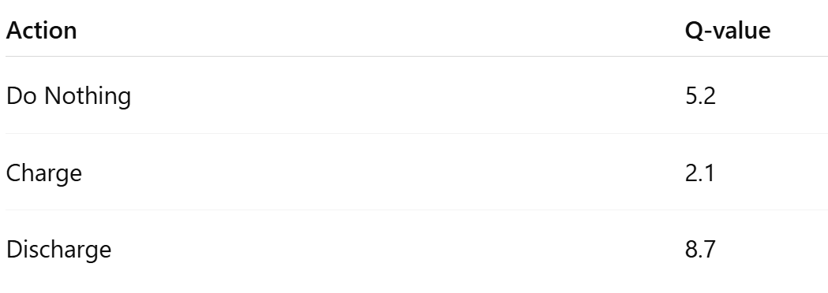
สมมุติ Q-table ในสถานะหนึ่งเป็นแบบนี้:
ระบบจะเลือก Discharge เพราะมี Q-value สูงสุดดังนั้น ณ จุดนั้น นโยบายคือ "ปล่อยประจุ"

Slide 36
ทำไมต้องทำสิ่งนี้?
เพื่อจะสามารถ นำไปใช้งานจริง ได้ในขั้นตอนสุดท้าย เช่น ในระบบควบคุมแบตเตอรี่ จะได้รู้ว่าควรสั่งให้ชาร์จ ปล่อย หรืออยู่เฉยๆ
ไม่ต้องเรียนรู้ซ้ำแล้วในช่วงใช้งานจริง — เพียงแค่ใช้ตารางนี้เลือกแอคชันตามสถานะ

Slide 37
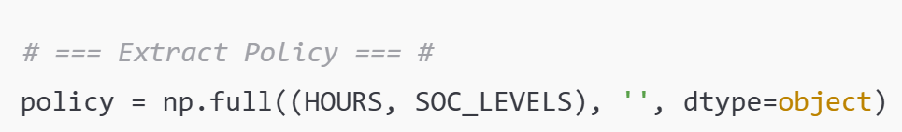
สร้างแมทริกซ์ policy ขนาด [ชั่วโมง x ระดับ SOC] เพื่อเก็บชื่อของแอคชัน (เช่น "Charge", "Discharge") ที่ควรทำในแต่ละสถานะ
ค่าเริ่มต้นเป็นสตริงว่าง ''

Slide 38
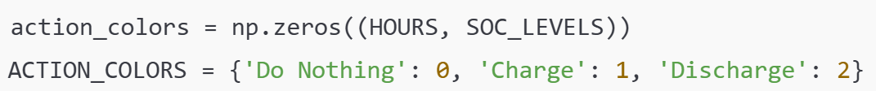
action_colors ใช้สำหรับแสดงผลภาพ (เช่น heatmap หรือ plot) โดยแทนแต่ละแอคชันด้วยสีที่ต่างกัน
ACTION_COLORS เป็นพจนานุกรมที่กำหนดว่าแต่ละแอคชันจะถูกแทนด้วยหมายเลขใด

Slide 39
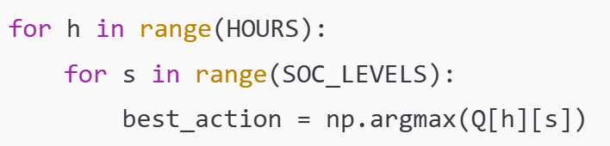
ลูปนี้วนผ่านทุกชั่วโมง (h) และทุกระดับ SOC (s)
Q[h][s] คือเวกเตอร์ค่าคะแนน Q ของ 3 แอคชัน (Do Nothing, Charge, Discharge) ที่สถานะนั้น
np.argmax() คืนตำแหน่งของแอคชันที่มี Q-value สูงที่สุด = สิ่งที่ควรทำ

Slide 40

ดึงชื่อแอคชันออกมาเก็บในแมทริกซ์ policy ตามตำแหน่งนั้น เช่น “Charge”, “Discharge” ฯลฯ

Slide 41
เก็บค่าตัวเลขที่แทนแอคชันลงใน action_colors เพื่อใช้วาดกราฟต่อไป (แต่ละค่าจะมีสีเฉพาะ)

Slide 42
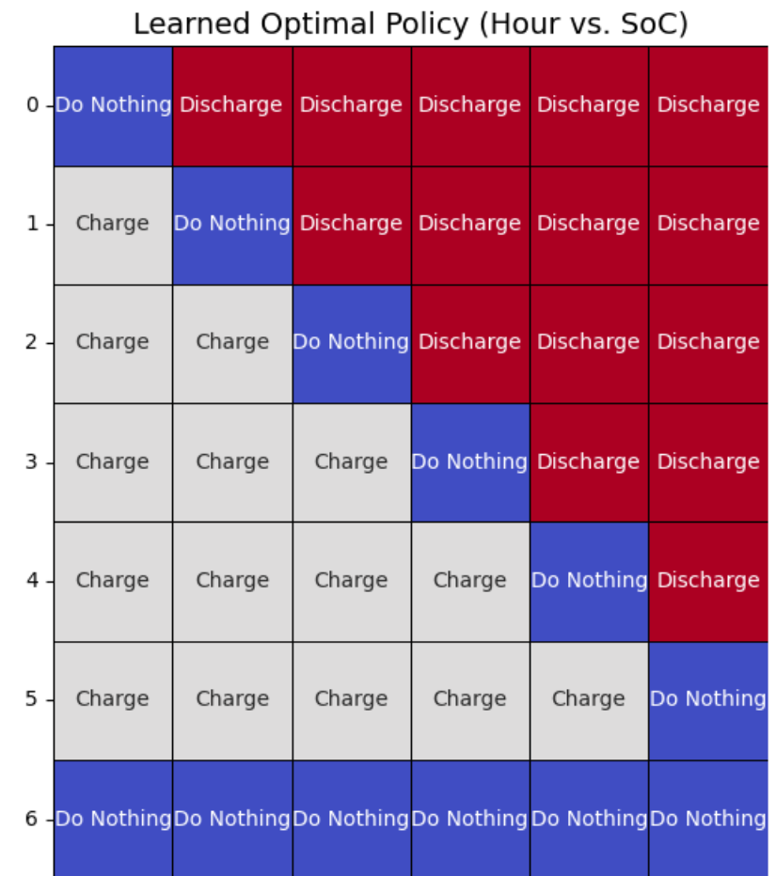

Slide 43
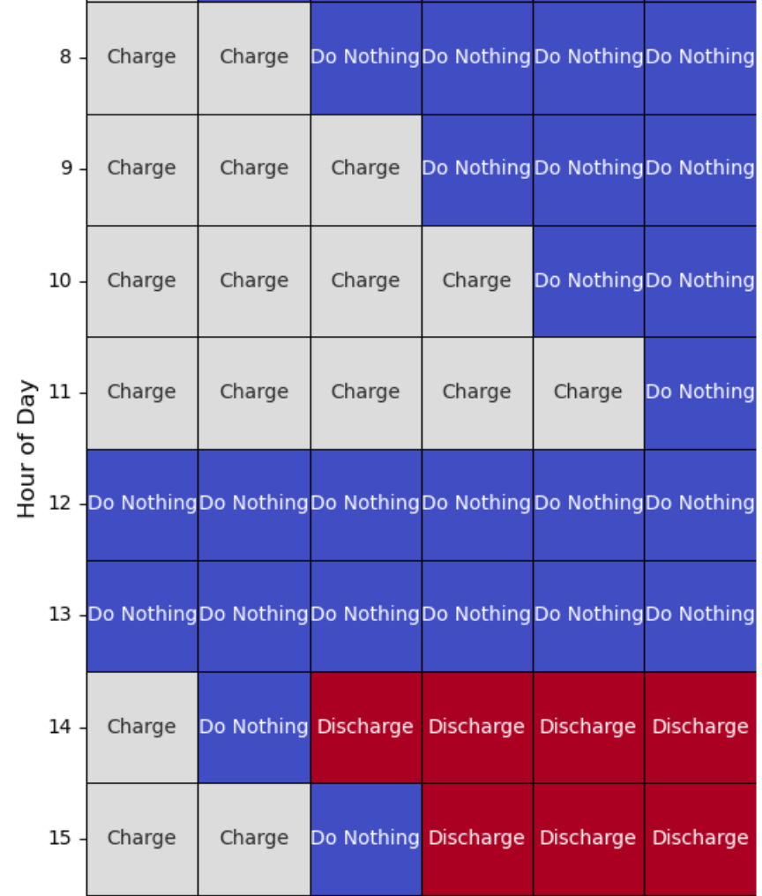

Slide 44
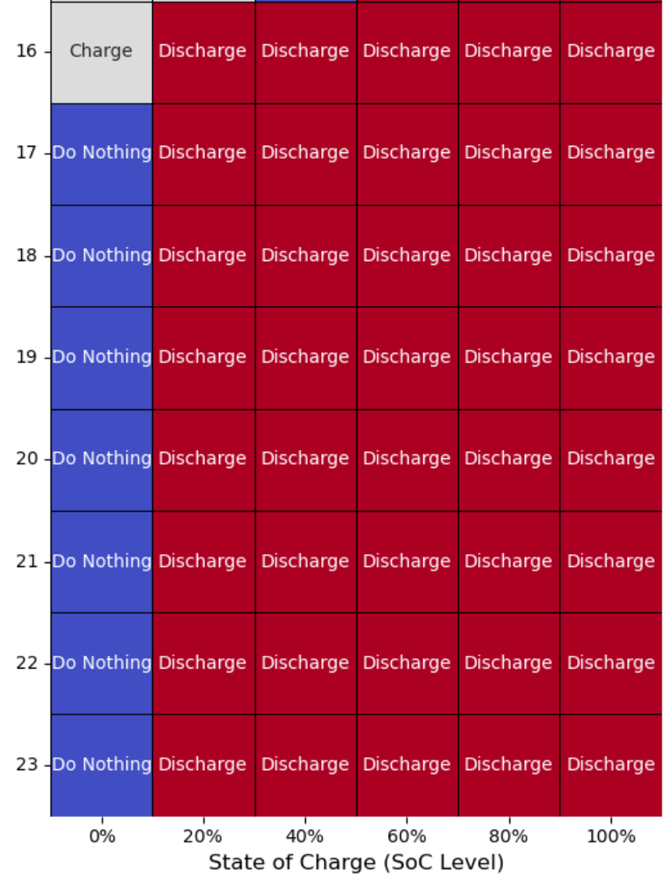

Slide 45
📊 ส่วนที่ 5: การแสดงผล (Visualization)
กราฟค่าไฟและโหลด
Heatmap ของนโยบายที่เรียนรู้
กราฟรางวัลต่อรอบการเรียนรู้
กราฟแสดงพลังงานจากแบตเตอรี่, โหลด, และโหลดจากกริด

Slide 46
โค้ดส่วนนี้คือ การจำลองการทำงานของระบบแบตเตอรี่ตลอด 1 วัน โดยใช้ นโยบายที่เรียนรู้มาแล้วจาก Q-learning เพื่อดูว่าระบบจะตัดสินใจอะไรในแต่ละชั่วโมง และผลที่ได้เป็นอย่างไรบ้าง เช่น ระดับแบตเปลี่ยนยังไง พลังงานที่จ่ายหรือรับจากแบตมีเท่าไร และภาระที่เหลือต้องรับจากกริดมีมากน้อยแค่ไหน

Slide 47
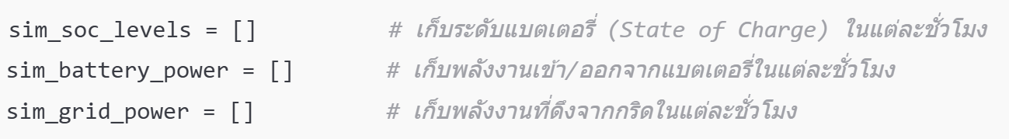
เตรียมตัวแปรสำหรับบันทึกผลการจำลอง

Slide 48
ตั้งค่าเริ่มต้น
เราจะเริ่มการจำลองในกรณีที่แบตเตอรี่มีพลังงานเต็ม 100%

Slide 49

วนลูปทีละชั่วโมง (0–23)
จำลองการใช้แบตทีละชั่วโมง ตลอด 24 ชั่วโมง

Slide 50
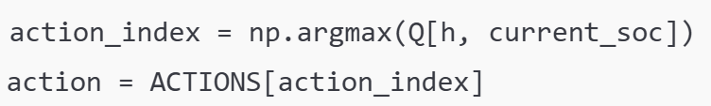
เลือกแอคชันจาก Q-table ที่เรียนรู้มา
ดู Q-table ว่า ณ ชั่วโมง h และระดับแบต current_soc แอคชันใดดีที่สุด
เช่น อาจได้ว่า "ควรปล่อยประจุ"

Slide 51
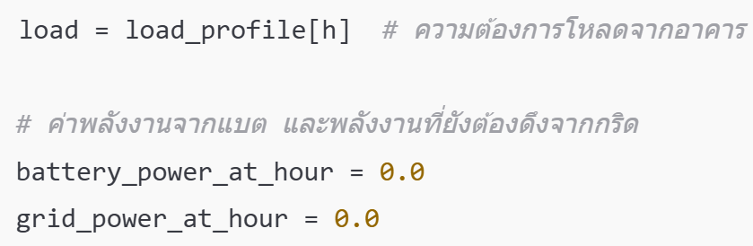
โหลดและคำนวณพลังงาน

Slide 52
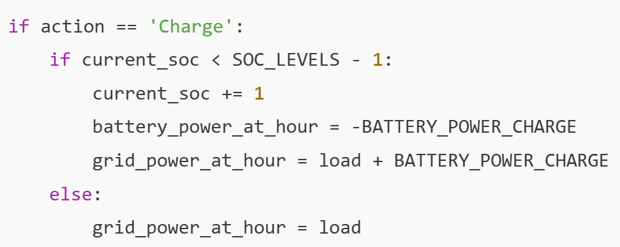
🔋 ถ้าเลือกชาร์จแบต
แบตต้องไม่เต็ม
ระดับ SOC เพิ่มขึ้น
กำลังไฟจากกริดต้องรับโหลดอาคาร + พลังงานที่ใช้ชาร์จแบต

Slide 53
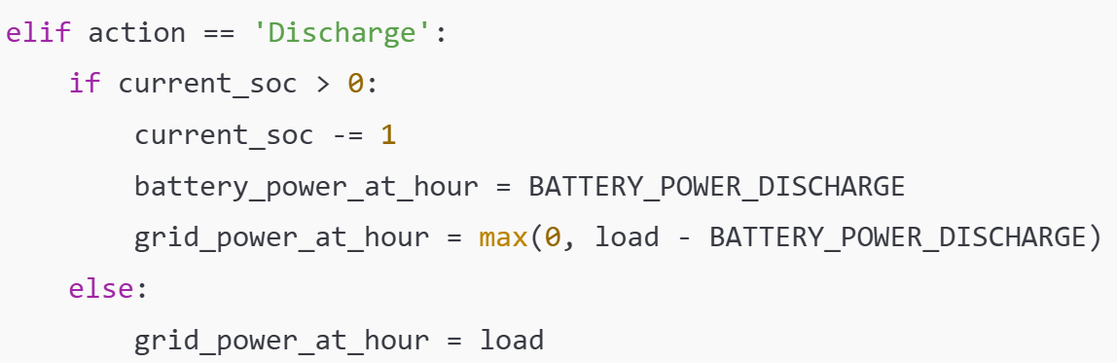
⚡ ถ้าเลือก ปล่อยประจุ:
แบตต้องไม่หมด
SOC ลดลง
กำลังไฟจากแบตมาช่วยแบกรับโหลด ส่วนที่เหลือดึงจากกริด

Slide 54
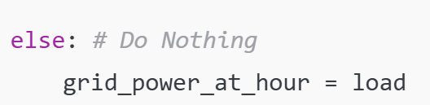
💤ถ้าเลือก ไม่ทำอะไร:
โหลดทั้งหมดรับจากกริด

Slide 55
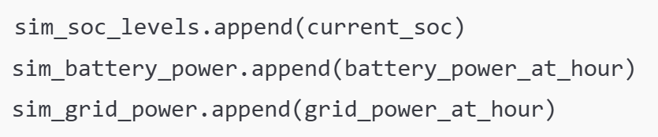
บันทึกผลการจำลอง
เก็บข้อมูลไว้ใช้วิเคราะห์ หรือสร้างกราฟผลการจำลองต่อไป

Slide 56
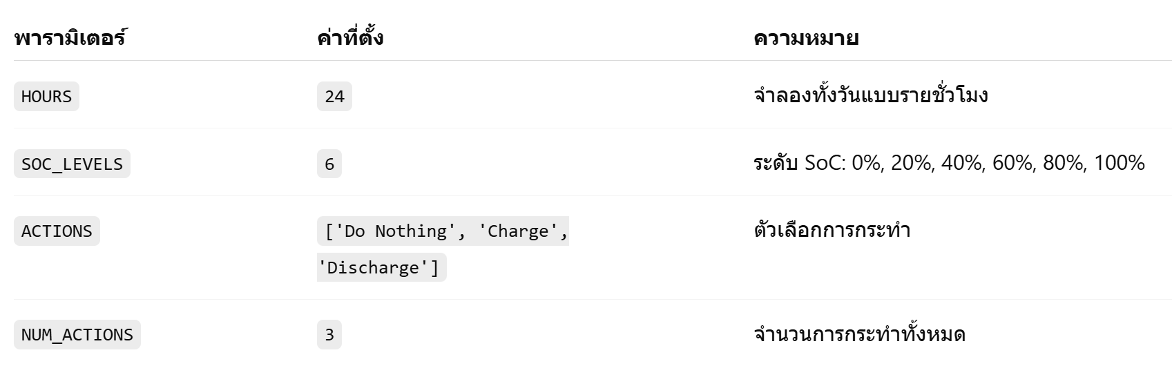
🧠 Q-learning Configuration & BESS Control Simulation (สรุปพารามิเตอร์)
⚙️ 1. การตั้งค่าระบบแบตเตอรี่ (BESS Settings)

Slide 57
💸 2. Time-of-Use Tariff & Load Profile
🔌 Electricity Price ต่อชั่วโมง (หน่วย: THB/kWh)
แบ่งเป็น 3 ช่วง:
Off-Peak: 00:00–05:00 & 23:00 → 2.50
Mid-Peak: 06:00–11:00 & 18:00–22:00 → 3.00
On-Peak: 12:00–17:00 → 4.00

Slide 58
🔋 โหลดผู้ใช้ (User Load) ต่อชั่วโมง (หน่วย: kW)
โหลดสูงสุดที่ประมาณ 14:00–17:00 (สูงถึง 9.0 kW)

Slide 59
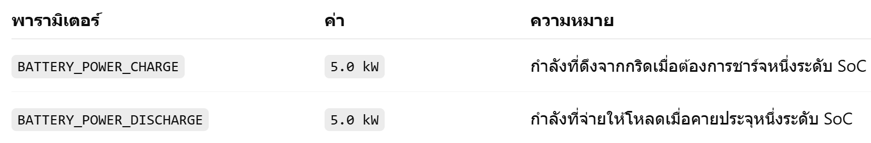
🔄 3. กำลังของแบตเตอรี่ในการชาร์จและคายประจุ

Slide 60
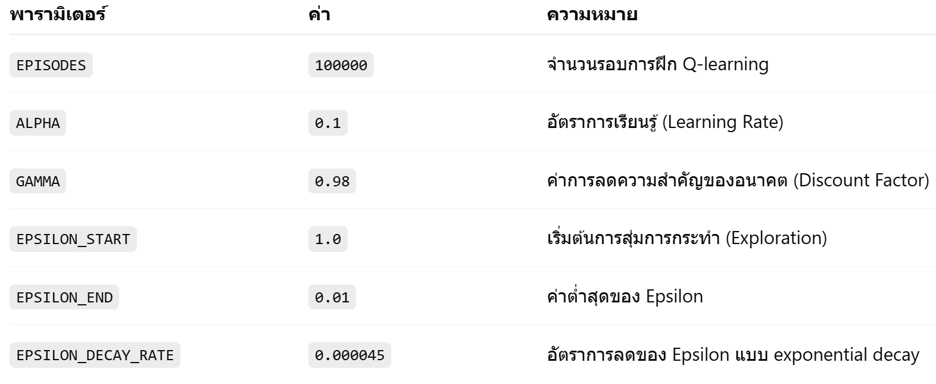
🧮 4. Q-learning Hyperparameters

Slide 61
🧠 5. โครงสร้าง Q-table
ขนาด Q[hour, soc_level, action] → (24, 6, 3)
แต่ละ state คือ (ชั่วโมง, ระดับ SoC)
Q-value คือค่าคาดหวังผลตอบแทนหากเลือก action ที่สถานะนั้น

Slide 62
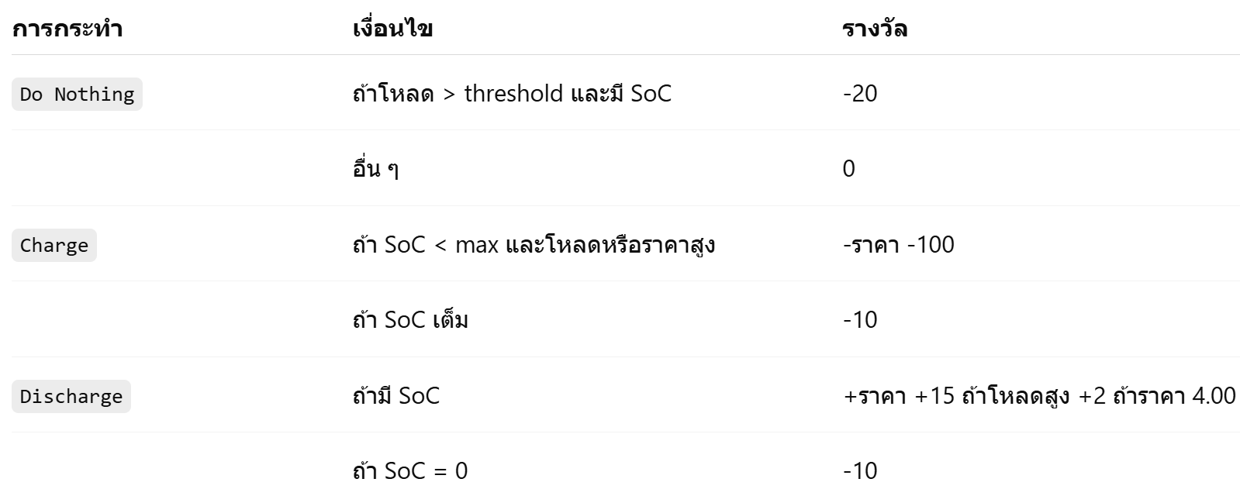
🧾 6. การให้รางวัล (Reward)

Slide 63
💣 penalty เพิ่ม (ปกติ: -50)
นอกจากนี้ จะมี penalty เพิ่มถ้า:
ต้องดึงพลังงานกริด (load + charge หรือ load - discharge) > threshold → มี penalty เพิ่มเติม: ช่วง peak พิเศษ:
16:00 → -50 *5 = -250
17:00 → -50 *2 = -100

Slide 64
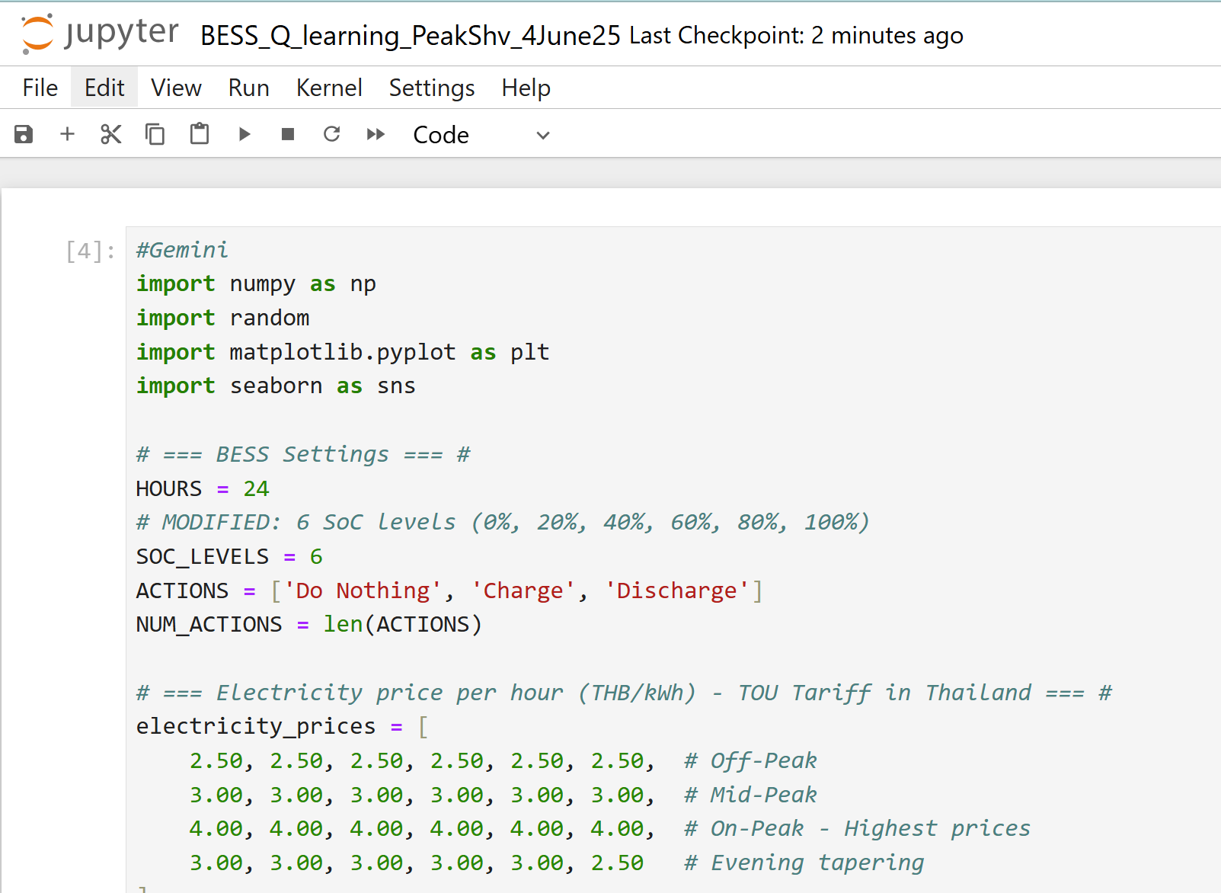
BESS_Q_learning_PeakShv_4June25.ipynb
https://github.com/DrHammerhead/SoC-estimation/blob/486bd3566e998cb2a33e49f06e9f11396f9c0919/BESS_Q_learning_PeakShv_4June25.ipynb

Slide 65
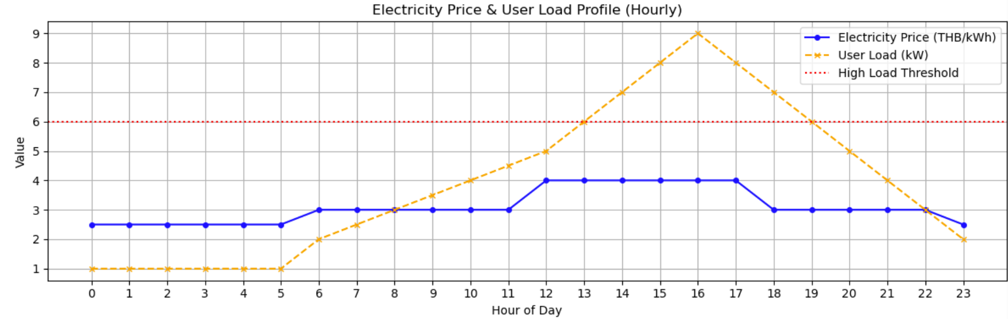
กราฟค่าไฟฟ้า (TOU) โหลดโปรไฟล์ และ ค่าพีคเทรชโฮลด์

Slide 66
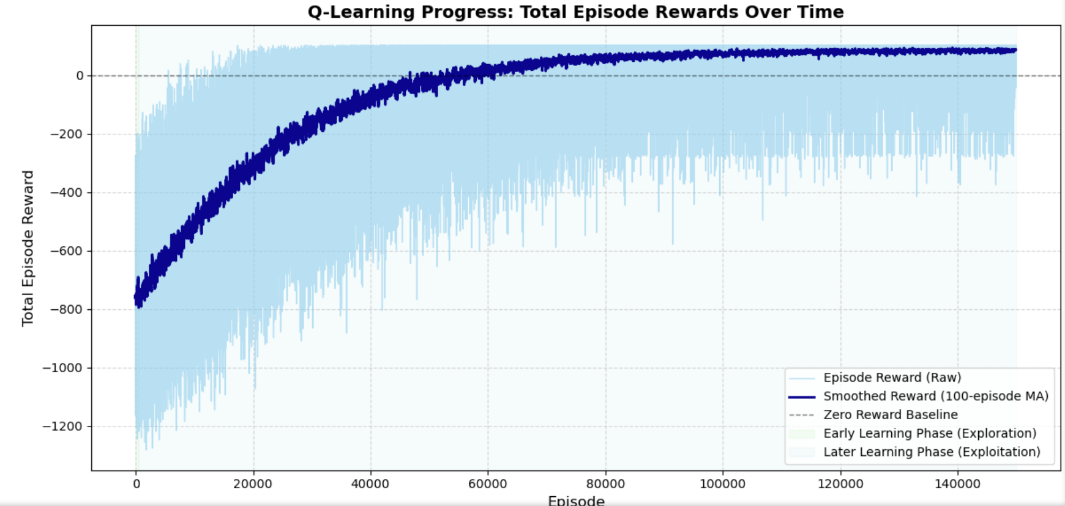

Slide 67
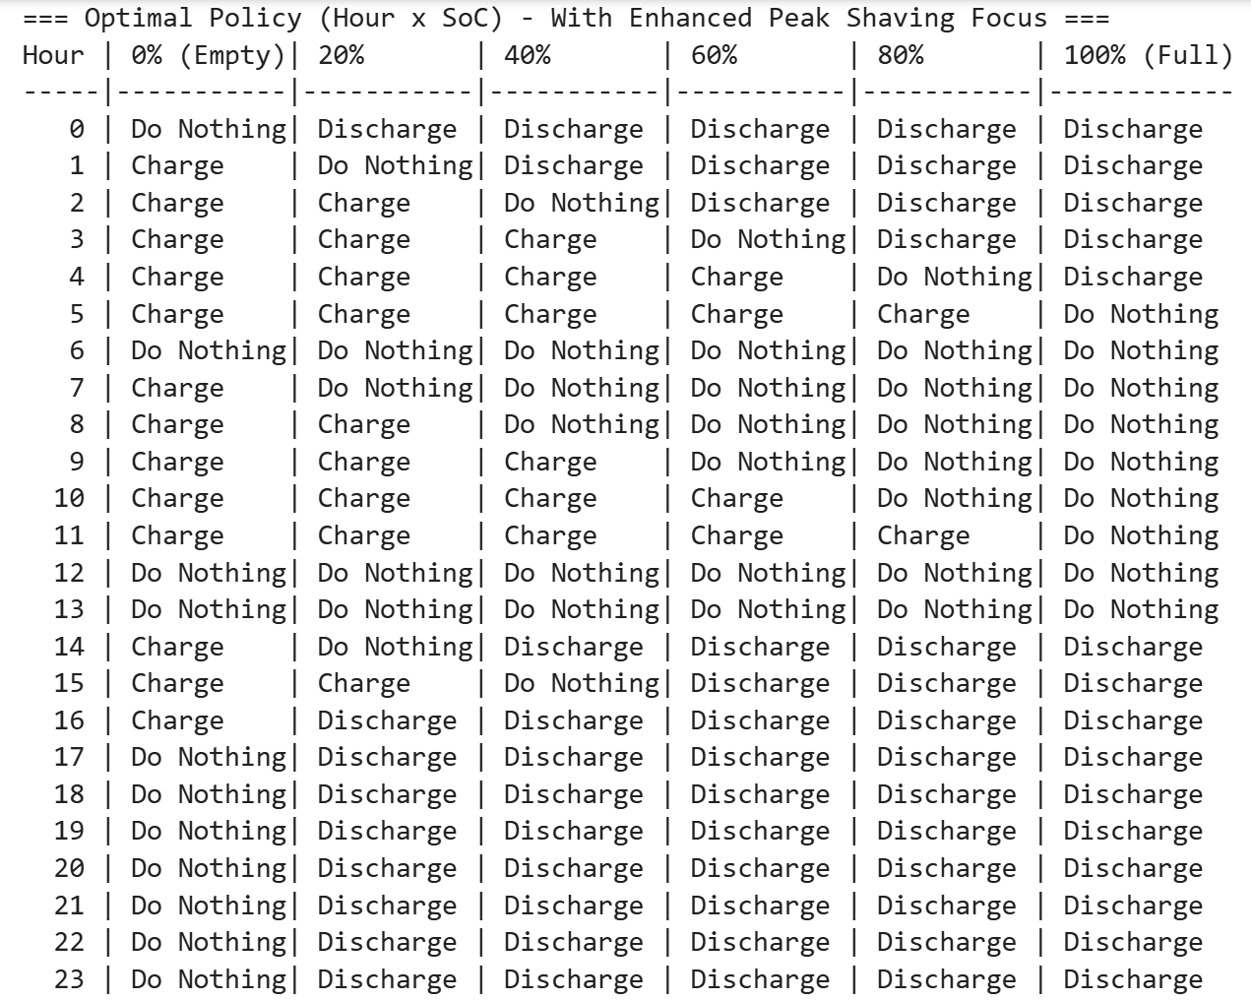

Slide 68
